Slide 1
Examen Diseño de interfaces web
Luis Martínez Holguín

Slide 2
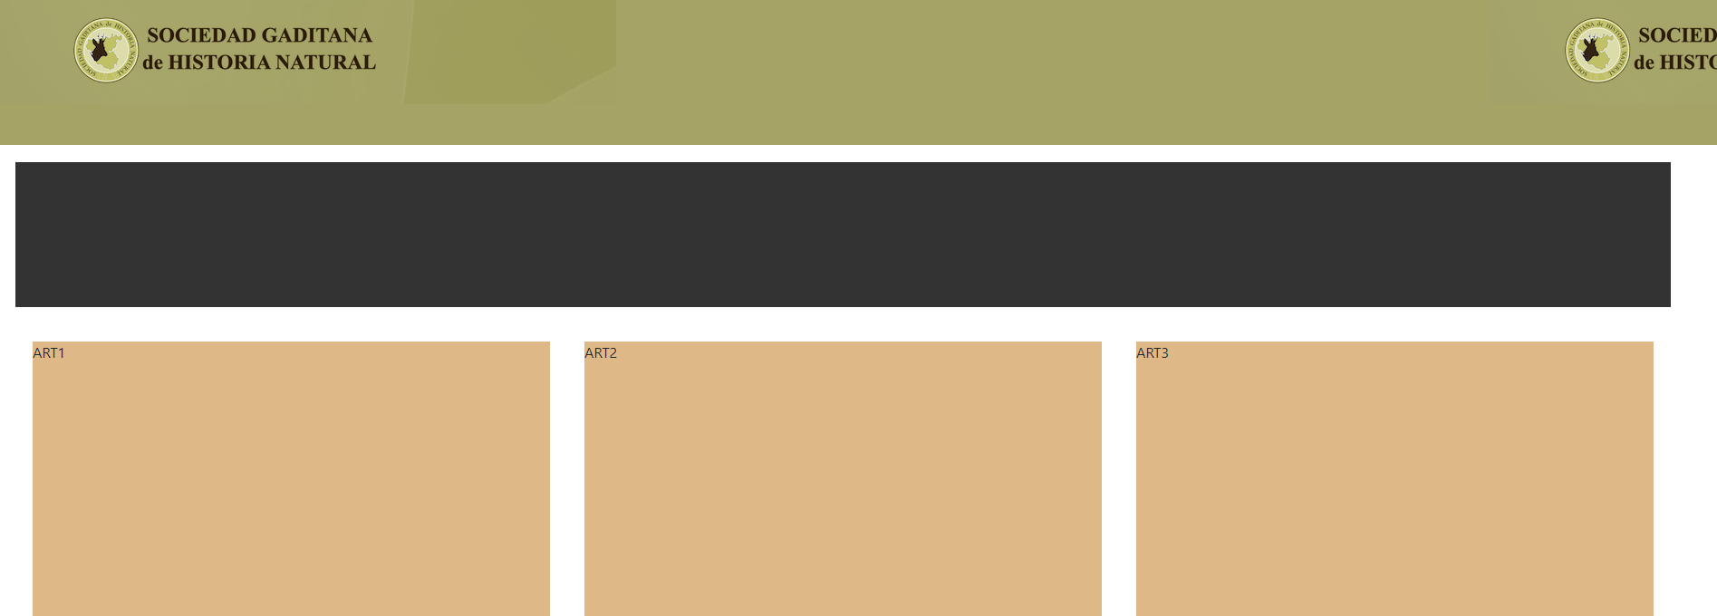

El primer intento…..
De primeras hice un diseño responsive únicamente marcando las secciones
de la página principal.

Slide 3
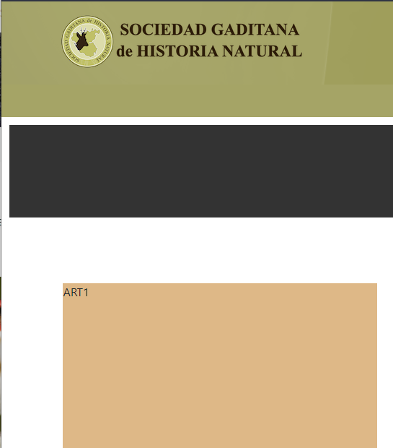
Así se veía al hacer mas pequeña la pantalla del navegador con el resto de artículos y
footer en el pie de página.

Slide 4
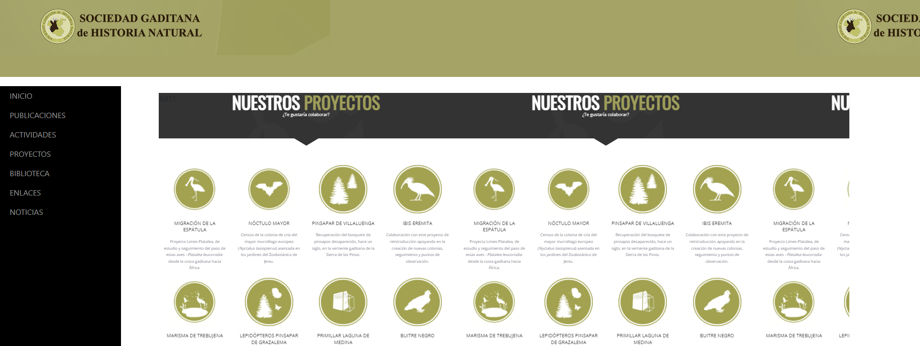
Intentando añadir un menú aside
No pintaba del todo mal tras hacer unos pequeños cambios, pero al colocar una plantilla
de un menú aside, se desconfiguro todo el responsive de medidas mas pequeñas.

Slide 5

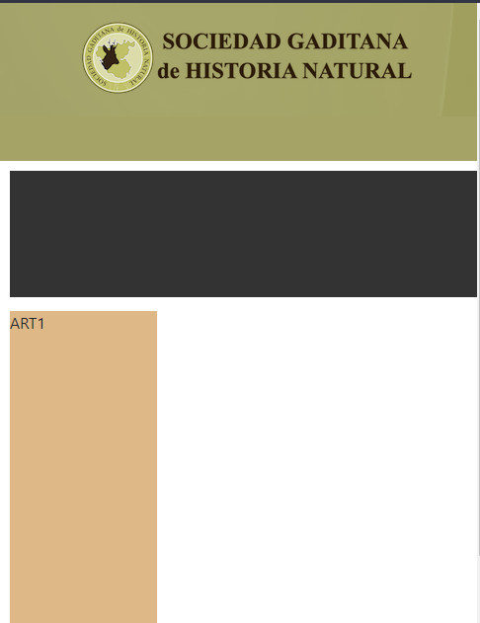
Tamaño medio:
Tamaño pequeño:
En tamaño medio el menú aside se
solapaba con el articulo principal.
En el tamaño aside directamente
desaparecía el aside.

Slide 6
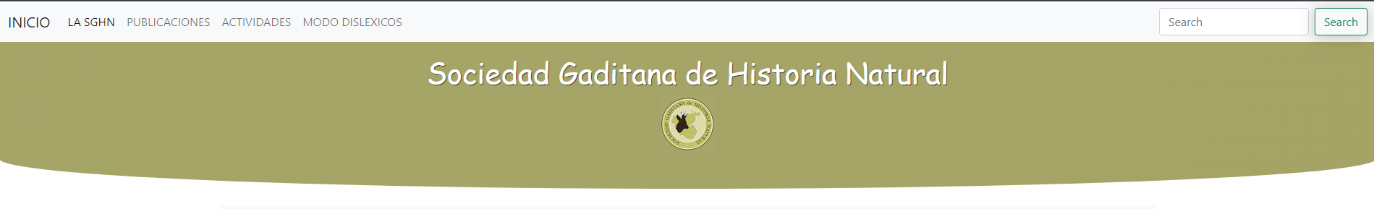
Decidí intentar hacerlo un poco mas sencillo con bootstrap:

Slide 7
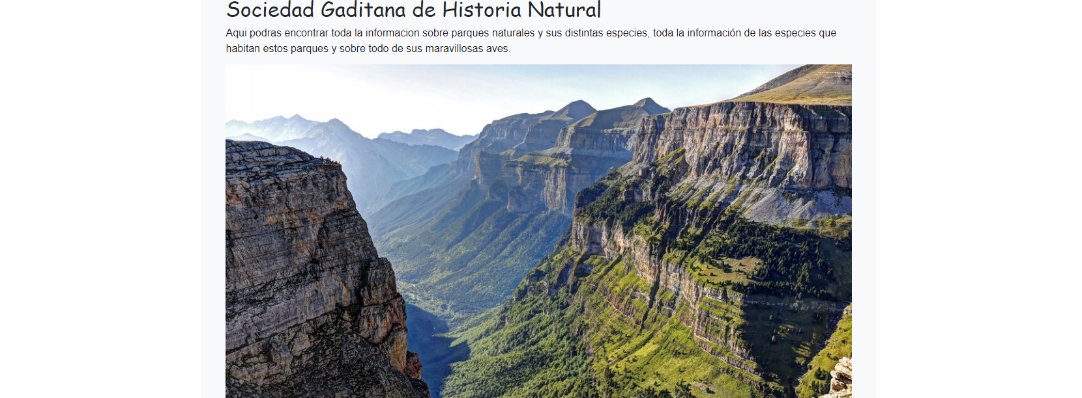

Slide 8
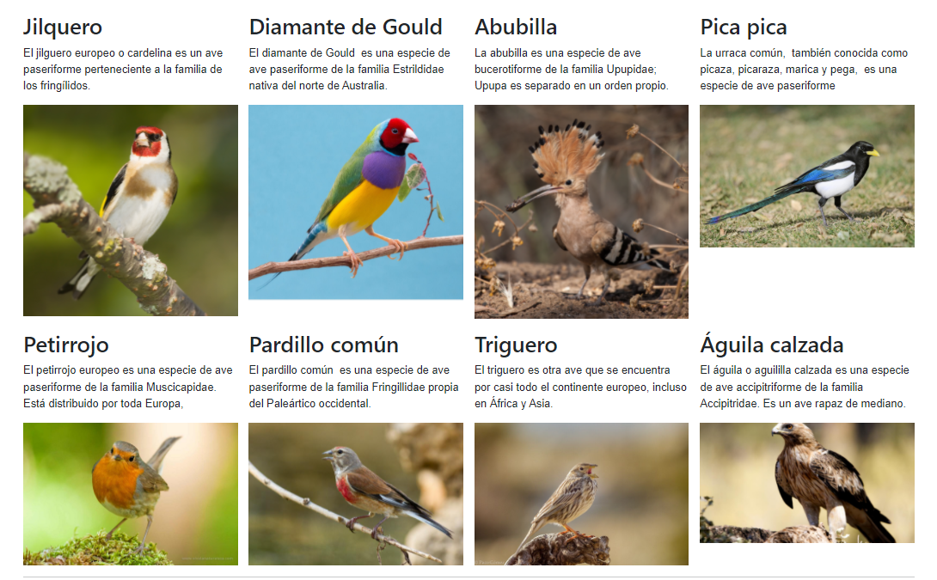

Slide 10

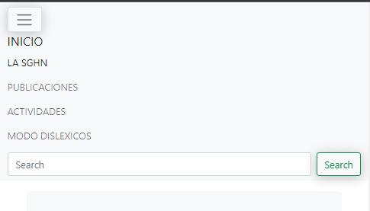
Vamos a repasar un poco las imágenes anteriores…
Nav sencillo y fijado al top con un header simple y el logo de la página, el color de fondo
del header se puede cambiar con variables sass.
En los tamaños mas pequeños así luce el menú sin abrir y desplegado, siempre fijado al top.

Slide 11
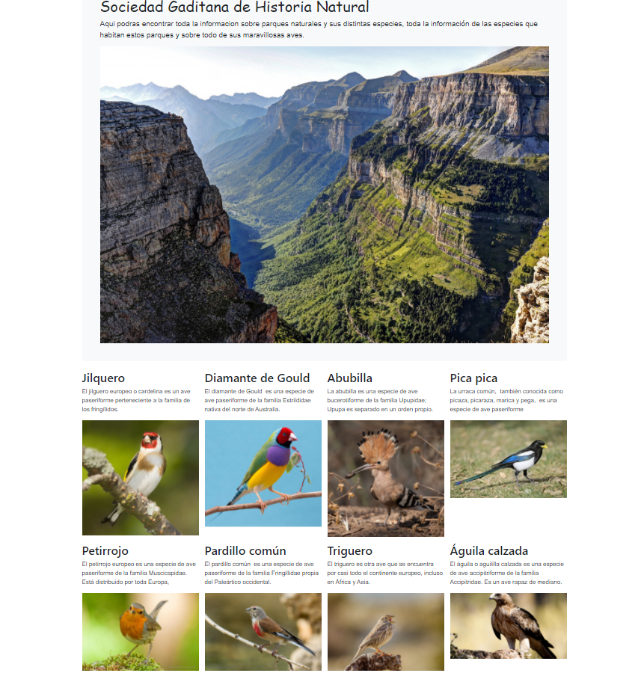
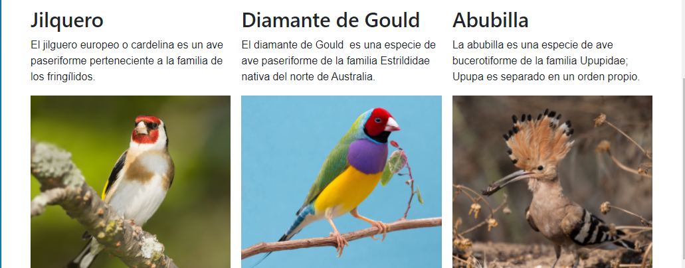
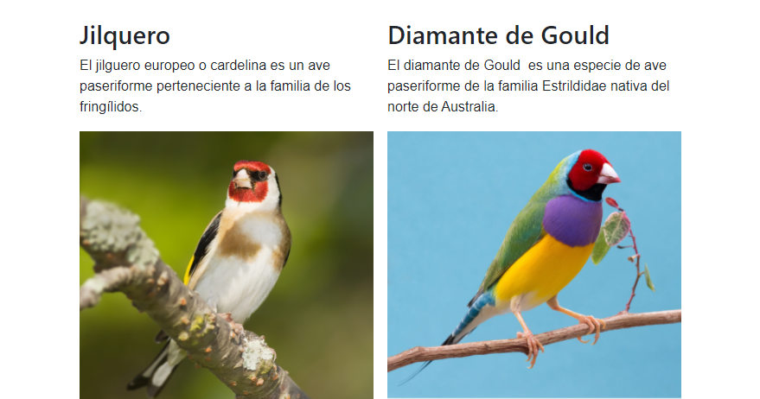
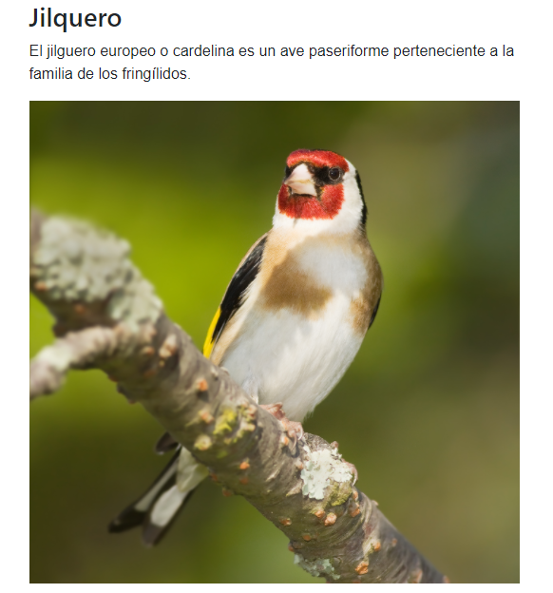
El article principal siempre mantiene el 100% del espacio de
la pantalla.
Al ir minimizando la pantalla las partes secundarias van
pasando de 4 a 3, de 3 a 2 y de 2 a 1 para pantallas
móviles. Como se ve en las siguientes imágenes.

Slide 12
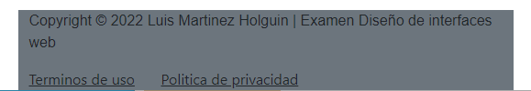
EL FOOTER
Así se ve el footer en las diferentes medidas responsive.

Slide 13
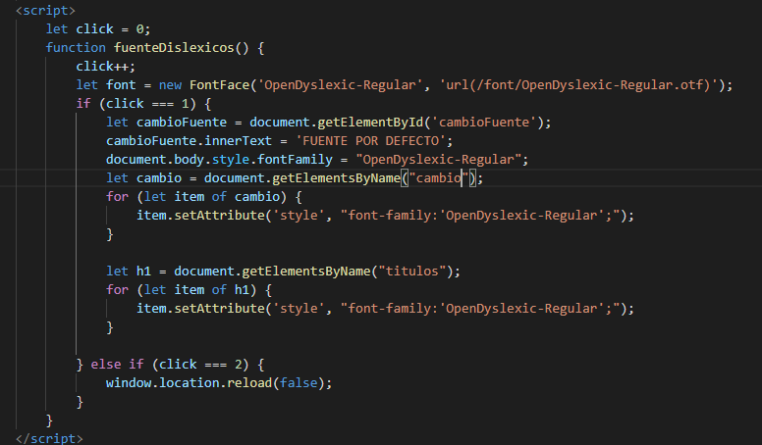
Accesibilidad web para personas disléxicas

Slide 14
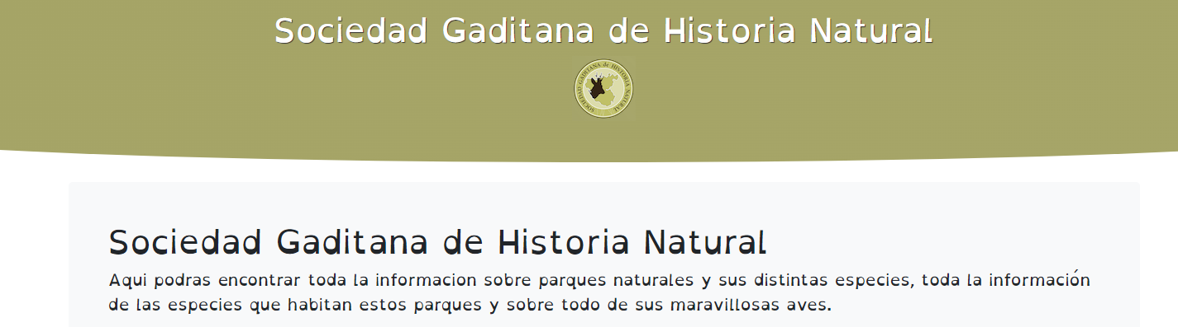
El botón se encuentra en el nav y el aspecto visual seria como en la siguiente imagen.

Slide 15
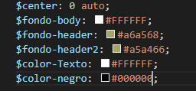
En el SASS he añadido un pequeña paleta de colores con variables, como se ve en la siguiente
imagen.

Slide 16
Enlace githubpage:
https://sicotronicoo.github.io/examenDise-o/

Slide 17
FIN
GRACIAS POR LA ATENCIÓN

